Slide 1
第1章 网络空间安全概论
东南大学
网络空间安全学科
胡爱群 教授/博导

Slide 2
主要内容
一、网络空间安全形势
二、网络空间安全学科知识范畴
三、关键技术综述
四、国内外研究动态与发展趋势
五、相关标准规范
六、相关法律法规

Slide 3
一、网络空间安全形势
病毒泛滥
隐私泄露
泄密、窃密
网络对抗
黄色、暴力、谣言
电力系统掉电
。。。

Slide 4

病毒泛滥

Slide 5

隐私泄露
2011年至今，已有11.27亿用户隐私信息被泄露。包括基本信息、设备信息、账户信息、隐私信息、社会关系信息和网络行为信息等。

Slide 6
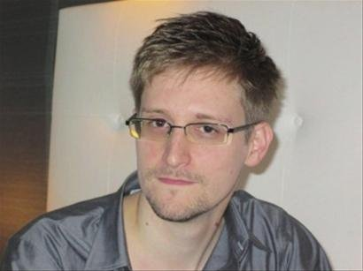
“棱镜门”事件--2013-6
爱德华·约瑟夫·斯诺登：前美国中央情报局（CIA）雇员，亦担任美国国家安全局（NSA）的美籍技术承包人。2013年6月将美国国家安全局关于PRISM监听项目的秘密文档披露给了《卫报》和《华盛顿邮报》，随即遭美国政府通缉，事发时人在香港，随后飞往俄罗斯，并获得俄罗斯为期1年的临时避难申请。

Slide 7
棱镜门事件对全球的影响
据斯诺登当时透露，美国国家安全局通过思科路由器监控中国网络和电脑，而思科几乎参与了中国所有大型网络项目的建设。
2013年6月24日，中国最大的电商企业阿里巴巴发出内部邮件，要求所有员工只能使用阿里自己的通讯产品进行业务交流和资料传输，该做法的原因是为了保护公司信息。

Slide 8
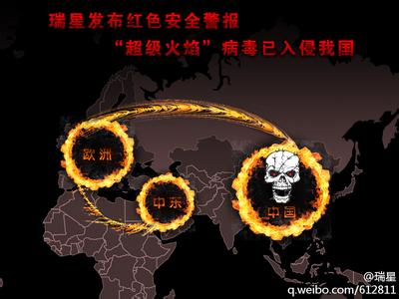
超级火焰病毒--2012-5
“超级火焰”病毒非常复杂，危害性极高，一旦企业的计算机被感染，将迅速蔓延至整个网络。
病毒进入系统后，会释放黑客后门程序，利用键盘记录、屏幕截屏、录音、读取硬盘信息、网络共享、无线网络、USB设备及系统进程等多种方式在被感染电脑上收集敏感信息，并发送给病毒作者。
目的或为用于网络战争。

Slide 9
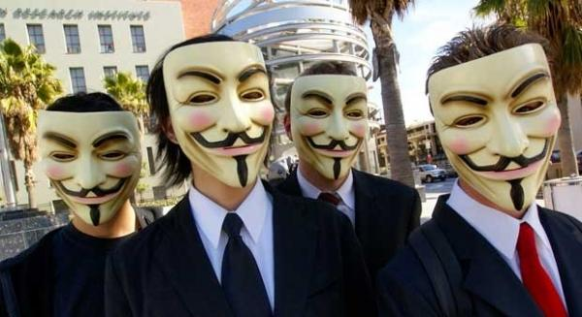
美联储用户信息泄露--2013-2
匿名黑客组织公开4000多位美国银行家登录账户和证书等信息。
北京时间2月6日晚上消息 路透社报道，美联储内部网站曾短暂被黑客入侵，但央行的关键功能并未受到此次入侵影响。

Slide 10
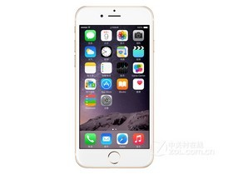
iOS被爆窃取用户信息
2014年7月28日 - ·扎德尔斯基(Jonathan Zdziarski)在本届黑客大会上披露,苹果的iOS系统存在若干“后门”,可以在用户不知情的情况下获取到用户的个人隐私信息。...
美国苹果公司承认，该公司员工可以通过一项未曾公开的技术获取iPhone用户的短信、通讯录和照片等个人数据。但苹果同时声称，该功能仅向企业的IT部门、开发者和苹果维修人员提供所需信息，在获取这些受限制的诊断数据之前，需要用户授权并解锁设备。

Slide 11
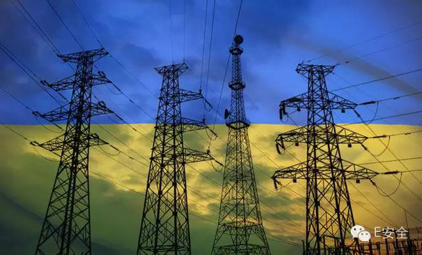
乌克兰电力系统停电
2015 年 12 月 23 日，乌克兰电力网络受到黑客攻击，导致伊万诺-弗兰科夫斯克州数十万户大停电；
1 个月后，安全专家表示，证实这起停电是遭到黑客以恶意软件攻击电网所造成；
2016 年 1 月 4 日时，安全公司 iSight Partners 宣布已经取得用来造成该起大停电的恶意程序码。
来自杀毒软件提供商ESET 公司的研究人员已经证实，乌克兰电力部门所感染的是一款名为“BlackEnergy（黑暗力量）”的恶意软件，

Slide 12

网络谣言
“告诉家人、同学、朋友暂时别吃橘子!今年广元的橘子在剥了皮后的白须上发现小蛆状的病虫。四川埋了一大批，还撒了石灰……”2008年的一条短信这样说。从一部手机到另一部手机，这条短信不知道被转发了多少遍。
自2008年10月下旬起，它导致了一场危机：仅次于苹果的中国第二大水果柑橘--严重滞销。在湖北省，大约七成柑橘无人问津，损失或达15亿元。在北京最大的新发地批发市场，商贩们开始贱卖橘子，21日还卖每斤0.8元-1元，次日价格只剩一半。山东济南，有商贩为了证明自己的橘子无虫，一天要吃6至7斤“示众”。
10月21日，当传言已经严重影响全国部分地区的橘子销售时，四川省农业厅对此事件首次召开新闻通气会，并表示，全省尚未发现新的疫情点，相关传言不实。

Slide 13
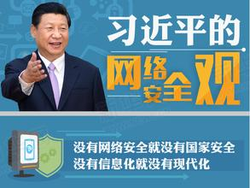

网络安全观

Slide 14
六部委联合发文
加快网络安全学科专业和院系建设。
创新网络安全人才培养机制。
加强网络安全教材建设。
强化网络安全师资队伍建设。
推动高等院校与行业企业合作育人、协同创新。
加强网络安全从业人员在职培训。
加强全民网络安全意识与技能培养。
完善网络安全人才培养配套措施。

Slide 15
二、网络空间安全学科知识范畴

Slide 16
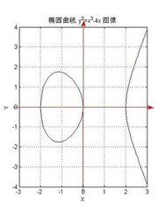
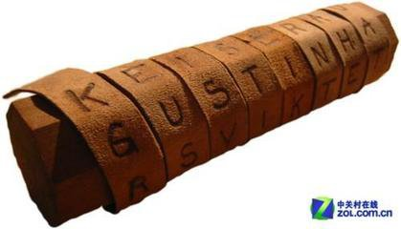
密码理论
密码算法设计
密码算法安全性分析
密码破解
密码算法的工作模式
密钥的管理

Slide 17
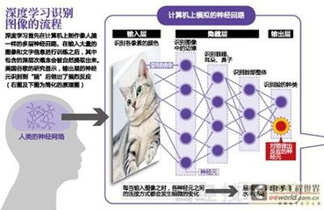

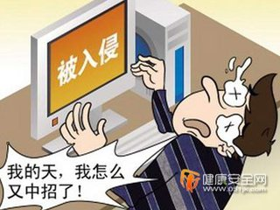
网络空间中的模式识别
模式聚类
模式分类
机器学习
深度学习

Slide 18
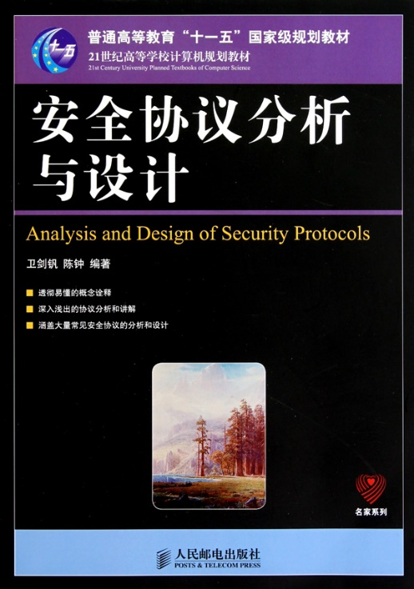
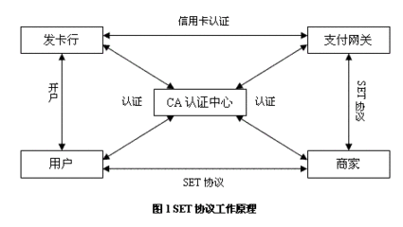
安全协议设计与分析
基于密码算法的安全协议设计
安全协议的形式化分析

Slide 19
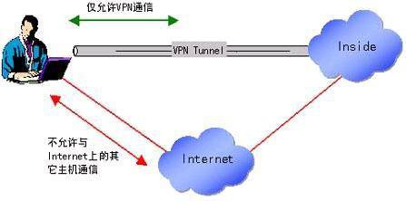
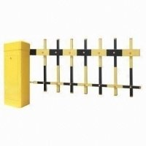



访问控制
访问控制模型
基于角色的访问控制
基于任务的访问控制
基于属性的访问控制
。。。
user
service

Slide 20
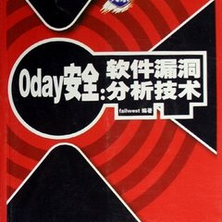
软件与系统安全
安全软件的设计
软件的安全性分析
操作系统安全
漏洞挖掘
可信计算

Slide 21
从系统角度看信息安全威胁
什么是信息系统？
信息安全威胁的根源？
信息安全的主要方面？

Slide 22
什么是信息系统？
信息系统是一种采集、处理、存储或传输信息的系统；
它可以是一个嵌入式系统、一台计算机，也可以是通过网络连接的分布式计算机组或服务器群；
计算“云”也是信息系统；
广义来说，任何与信息相关的电子系统都是信息系统。

Slide 23
信息系统与信息安全
信息安全是指信息在产生、传输、处理、存储等过程中产生/面临的安全问题。
信息安全问题存在于任何一个信息系统中。

Slide 24
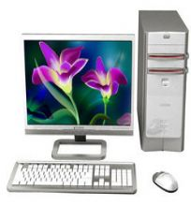

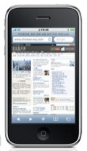
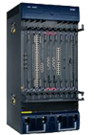
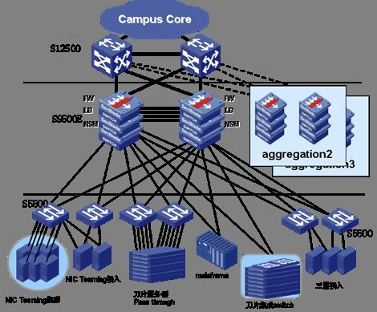
典型的信息系统
PC机
手机
笔记本电脑
路由交换机
交换机
核心网
交换机

Slide 25
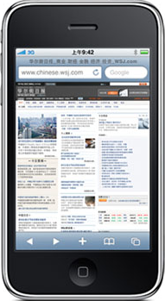
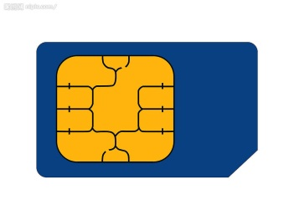

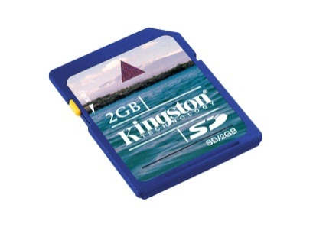
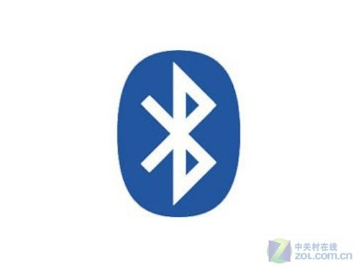
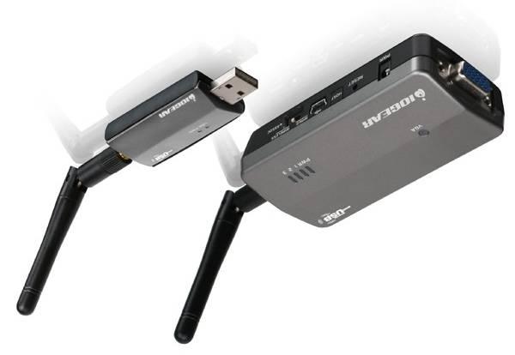
智能移动终端
空中 接口
SIM/UIM/USIM
SD卡
WLAN
USB接口
Bluetooth
RFID/NFC
2017/9/24
2017/9/24
25
应用软件 / 操作系统
25

Slide 26
手机内部结构
电话、短信、浏览器、人人、360、。。。
ROM
BIOS等固化软件
操作系统、应用软件等运行软件
及临时数据
CPU
RAM
操作系统
硬盘
系统文件或数据文件等
硬件资源
显示器
接口
网络设备
键盘、打印机、U盘等外设
FLASH
RAM
显示屏
外设

Slide 27
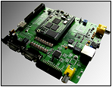
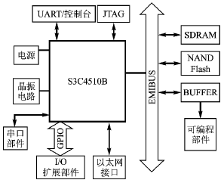
嵌入式系统结构
S3C6410
运行的程序
数据
CPU
系统文件
外设接口
总线

Slide 28
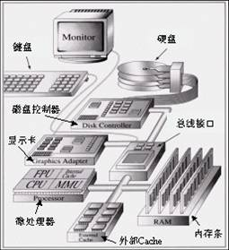
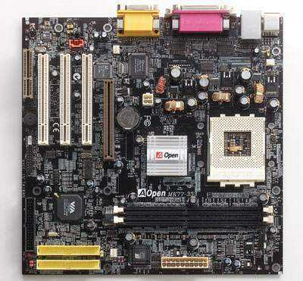
PC机系统结构
主板
系统内连接关系

Slide 29
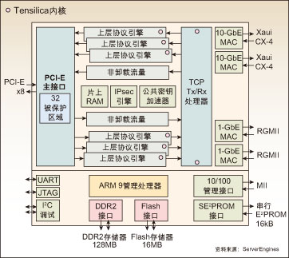
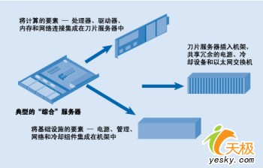
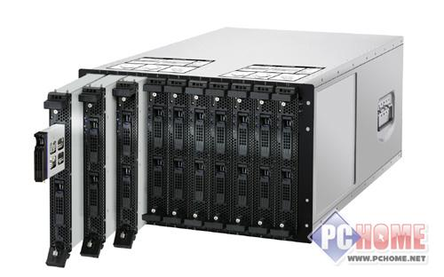
刀片服务器系统结构
系统内相互关系
芯片内部
刀片服务器

Slide 30
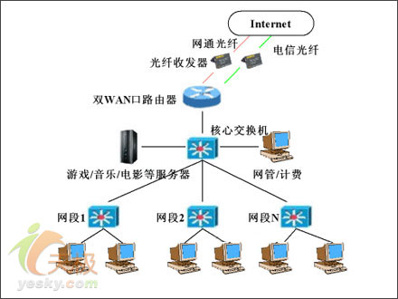
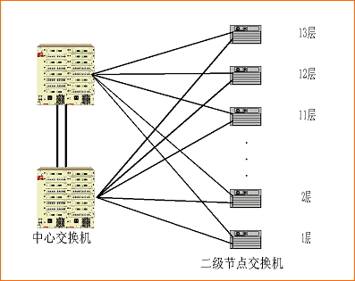
网络信息系统结构
多台计算机/服务器采用TCP/IP协议连接而成，在其上运行各种应用业务

Slide 31
“云”的概念
云计算（cloud computing）是基于互联网的相关服务的增加、使用和交付模式，通常涉及通过互联网来提供动态易扩展且经常是虚拟化的资源。
分布式系统；
虚拟化技术；
多个系统为某个/多个用户提供服务；
某个/多个用户透过“云”共享资源；
租用“云”的计算资源或存储资源；
用户隐私问题？服务系统可靠性问题？

Slide 32
从信息系统看安全根源
安全问题表现：
系统中毒后不能正常工作；
系统被远程操控；
系统信息泄露；
。。。
缺少可信的硬件基础；
操作系统不可避免存在漏洞；
应用软件不可避免存在漏洞；
安全机制不够完善、全面或未正确设置；
。。。

Slide 33
信息产生中的安全隐患
音频
视频
文本
程序软件
数据
字符
。。。
原始信息有没有受到窥视？
原始信息是否真实？
原始信息是否完整？
信息的产生是否在安全环境中进行？
信息采集或产生平台是否被植入木马？

Slide 34
信息传输中的安全隐患
电话线
Internet
移动通信信道
卫星通信信道
广播信道
CATV信道
电力线信道
。。。
信道是否安全？
有线的并线窃听？
无线的空中窃听？
路由中的包被监听？
路由中的包转发至非法节点？
信道是否可靠？

Slide 35
信息处理中的安全隐患
格式转换
变换域
统计
提取
过滤
。。。
信息处理系统环境的安全
信息处理程序的安全
窥视？篡改？复制？

Slide 36
信息的存储
本地存储
移动存储
远程存储
分布式存储
。。。
信息存储系统环境的安全
信息存储介质的安全
信息存储软件的安全
摆渡病毒
损坏介质中信息的复原

Slide 37
信息安全的主要威胁
摘自《信息保障技术框架（IATF）》
（1）被动攻击：是指通过拦截网络流量，进行分析，从而获取信息的方法。这种攻击通常在网络的飞地边界以外进行。
（2）主动攻击：是指通过发现协议和系统的漏洞，渗透到用户信息系统中，盗取信息、更改数据，甚至使系统不能提供正常服务等。这种攻击也通常是采用远程攻击方法进行。
（3）物理临近攻击：是指攻击者接近实际的信息系统设备，进入实际系统工作环境，寻找可以攻击的方法。
（4）内部人员攻击：是指信息系统内部人员即拥有合法访问权限的用户有意或无意对系统进行的破坏或更改，以致造成系统泄密或不能提供正常服务。
（5）分发攻击：通常是指信息系统中的产品在分发或维修过程中，在产品中留下后门，以便日后可以远程攻击。

Slide 38
目前国际上信息安全的 研究范畴
信息的保密性：加密/解密、量子通信、干扰通信
信息的隐蔽性：信息隐藏、高增益扩频通信
信息的真实性：身份认证、消息认证
信息的完整性：防篡改、摘要技术、杂凑函数
信息内容可控性：识别、过滤、生成
信息的获取：漏洞发现、木马植入、远程控制
信息系统的防护：防火墙、入侵检测、入侵容忍、可信计算、灾难备份/恢复
信息系统的破坏：漏洞发现、网络攻击、物理攻击

Slide 39
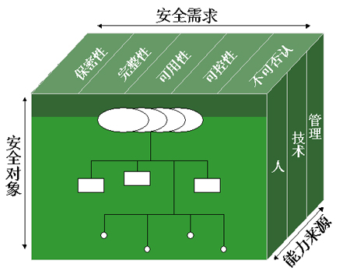
信息安全保障模型
P
D
防护—Protection
检测—Detection
策略—Policy
反应—Response
安氏安全模型
P
R
P²DR安全模型

Slide 40
信息安全关键技术有哪些？

Slide 41
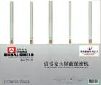
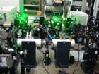
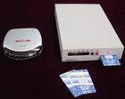
1、信息的保密技术
防止秘密信息泄露的技术
1）信息加密（密钥保护）
2）信息隐藏
3）量子通信
4）边界控制（设备接口控制）
5）网络隔离
6）电磁泄露防护
7）病毒、木马查杀
干扰机
密码机
量子通信机

Slide 42
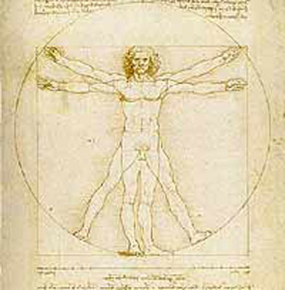
信息加密涉及的技术
流密码
分组密码
公钥密码
密钥管理
对称密码
非对称密码
密钥交换、分发、更新、撤消
一次一密的技术称为完美前向保密技术

Slide 43
加密与解密过程
密钥协商
密钥产生器
K_{T}
传输信道
K_{R}
明文
加密运算
解密运算
明文
密文
密文
数据
数据
开放的、易受窃听的

Slide 44
对称密码与非对称密码
对称密码学：
加密密钥与解密密钥相同，
非对称密码学：
加密密钥与解密密钥不同，

Slide 45
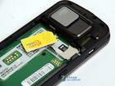
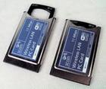
流密码：
模2运算
模2运算
明文数据流
明文数据流
RC4/A5算法产生的密码流
RC4/A5 算法产生的密码流
手机SIM卡
WLAN卡

Slide 46
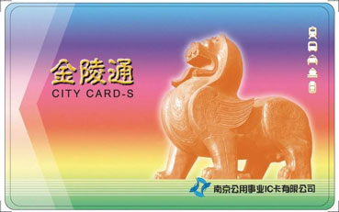
分组密码：
密钥
密钥
数据分组
64bits
DES加密算法
DES解密算法
64bits
数据分组
64bits
密文

Slide 47
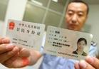
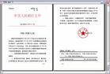
公钥密码—RSA算法
1976年由W.Diffe和Hellman提出非对称密码的概念。
RSA算法（由MIT的Rivest、Shamir、Adleman三人提出。）
加密和解密密钥不同，但成一对。私钥保密、公钥公开。
主要应用：密钥分发、数字签名、身份认证、信息完整性

Slide 48

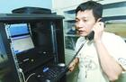
量子通信
量子是光子、电子等微观粒子;
量子态无法克隆，其信道不可能被窃听；
量子信道主要用于密钥的传送;
合法接收方必须知道发送方量子的偏振态（调制信息）。
太空量子通信设施
量子电话

Slide 49
基于接收方发送干扰的 安全通信模型
明文x(t)
明文
发送方
接收方
y(t)=x(t)+v(t)
干扰信号v(t)
窃听者
无需加密
也就无需密钥的分发
存在独立分量分解方法
如引入相关性会降低安全性

Slide 50
2、信息的隐蔽技术
隐蔽通信
版权保护
内容认证
信息隐藏技术
隐藏在图象中
隐藏在视频中
隐藏在语音中
隐藏在文本中
。。。
最低有效位等
视觉不敏感区域
语音频谱相位等
文字位置等

Slide 51
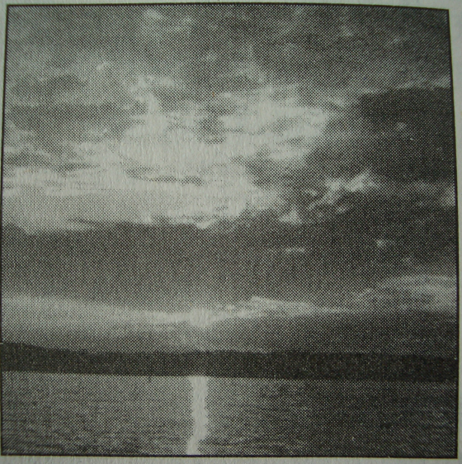
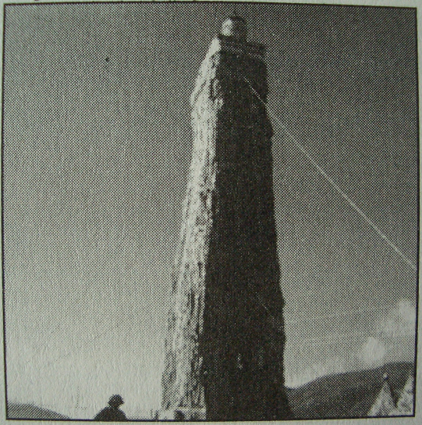
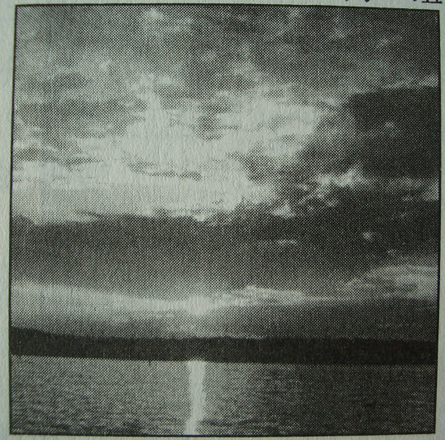
信息隐藏
一幅图片隐藏到另一幅图片中：

Slide 52

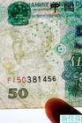
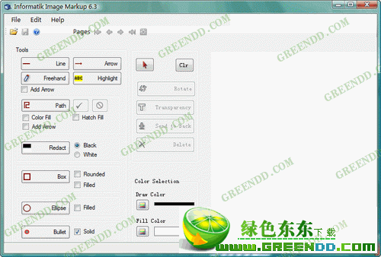
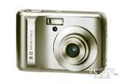
数字水印
用于版权保护：
可见和不可见，脆弱和鲁棒水印
爱国者水印相机

Slide 53
3、信息的真实性验证技术
也称为报文鉴别。
用于防止：伪装、内容篡改、序号篡改、计时篡改（延时或重放）。
三种方法：
报文加密
报文鉴别码
散列函数

Slide 54
报文鉴别码MAC
MAC
编码器
报文
报文
MAC
编码器
比较
安全信道
密钥源
MAC码用来监督报文传输后是否出错

Slide 55
散列函数
也是一种报文鉴别码；
变长的报文产生定长的报文摘要；
报文摘要是所有报文比特的函数，报文的任一比特或若干比特变化都将产生不同的摘要输出。
典型的散列函数有MD5、SHA
报文
MD5
128bits
摘要

Slide 56
消息认证与数字水印 在防篡改上的区别
消息认证用散列函数生成摘要，将摘要附在原始信息后，一起传送。
数字水印中采用脆弱水印，水印嵌入原始信息中，一旦有篡改，水印即失效。

Slide 57





发信者身份认证:
消息来自哪一个人？
*******
口令
IC卡
USBkey数字证书
指纹500kbits
脸形？
虹膜256字节
声纹48bit

Slide 58

消息来源认证：
消息来自哪台设备？
射频指纹
设备身份：
USBkey、IC卡、IP、MAC地址等

Slide 59
认证协议
用来安全地建立双方的信任。
单向认证协议：“提问”→“响应”，两个消息流。
用于一方信任另一方，如移动通信基站对移动终端的认证
双向认证协议：“提问”→“响应、提问”→ “响应”，三个消息流。
用于双方彼此互不信任。常用于端到端通信。

Slide 60


GSM系统中的单向用户认证协议
N
K_{i}
K_{i}
N
random
A3
A3
SN₁
SN₂
SN₁=SN₂?
Y
N

Slide 61


典型双向认证协议
A
B
A, B, N_{a}
你是B吗？
B, A, N_{b}, MAC_{ba}(N_{a}, N_{b}, B)
是的，你是A吗？
A, B, MAC_{ab}(N_{a}, N_{b})
我是A!
加密的摘要或签名

Slide 62
4、信息完整性验证技术
消息在传输、存储、调用过程中未被修改。
完整性与真实性经常一起使用。
电子政务

Slide 63

数字签名
对消息的摘要用私钥进行加密。消息接收者用公钥解密摘要，验证发送者身份。
如果传输前后消息摘要相同，说明消息是完整的，未被篡改。
消息
消息
消息
hash
传输
摘要
摘要
是否相同？
摘要
摘要
摘要
私钥加密
公钥解密

Slide 64

5、信息的可控技术
信息的截获能力
信息内容的分析检查能力
信息传递通道的堵断能力
舆情的获取能力
。。。
网络媒体成为“第四媒体”，成为反映社会舆情的主要载体之一

Slide 65

信息的截获能力
互联网、无线空中信息的捕获
特定的硬件支持
高速捕获硬件
高灵敏度接收机
规则可配置

Slide 66

信息内容的分析检查能力
协议解析
文本分析
语义分析
语音分析
视频分析
隐藏内容发现

Slide 67

6、信息的获取技术
发现目标主机或网络。
通过扫描发现网络或主机对外提供的端口、开放的服务、某些系统信息、错误配置、已知的安全漏洞等。
根据扫描的结果研究专门的渗透策略和工具;
直接获取信息或植入木马程序，收集和转发关键数据；
隐蔽自己。

Slide 68
信息获取一般过程
利用目标系统的漏洞
通过各种可能的方式获取目标IP地址
利用漏洞扫描工具寻找目标系统可以利用的漏洞
通过漏洞获取目标系统控制权
直接获取信息或植入木马后获取信息

Slide 69
关于系统漏洞
Windows 漏洞：
UPNP服务漏洞
升级程序漏洞
帮助和支持中心漏洞
压缩文件夹漏洞
服务拒绝漏洞
媒体播放器漏洞
RDP漏洞
VM漏洞
热键漏洞
账号快速切换漏洞
。。。
系统漏洞是指应用软件或操作系统软件在逻辑设计上的缺陷或错误。被不法者利用，通过网络植入木马、病毒等方式来攻击或控制整个电脑，窃取重要资料和信息，甚至破坏系统。
系统漏洞问题是与时间紧密相关的。一个windows系统从发布的那一天起，系统中存在的漏洞会被不断暴露出来，这些早先被发现的漏洞也会不断被修补。而在新版系统纠正了旧版本中具有漏洞的同时，也会引入一些新的漏洞和错误。
旧的系统漏洞会不断消失，新的系统漏洞会不断出现。系统漏洞问题也会长期存在。
例如ani鼠标漏洞，利用了Windows系统对鼠标图标处理的缺陷，木马作者制造畸形图标文件从而溢出，木马就可以在用户毫不知情的情况下执行恶意代码。

Slide 70

7、网络的渗透技术
通常也是利用系统漏洞
僵网络尸（botnet）: 通过各种手段在大量计算机中植入特定的恶意程序，使控制者能够相对集中的若干台计算机直接向大量计算机发送指令的攻击网络。攻击者通常利用大规模的僵尸网络对其他网络实施攻击活动。

Slide 71

病 毒
与生物病毒一样，有病原体（病毒程序）和寄生体（宿主）；
可非授权可执行性
寄生性
传染性
潜伏性
破坏性
可触发性
十大病毒排名如下： 1、网游盗号木马（Trojan.PSW.Win32.OnlineGames） 2、QQ通行证（Trojan.PSW.QQPass） 3、灰鸽子（Backdoor.Win32.Gpigeon） 4、魔兽世界木马（Trojan.PSW.Win32.WoWar） 5、威金（Worm.Viking） 6、尼姆亚（熊猫烧香Worm.Nimaya） 7、泽拉丁（Worm.Mail.Win32.Zhelatin） 8、AUTO蠕虫（Trojan.IMMSG.Win32.TBMSG） 9、传奇终结者（Trojan.PSW.Win32.Lmir） 10、帕虫（Worm.Win32.Pabug）

Slide 72
8、网络的防护技术
防火墙
入侵检测
对关键系统和资源采用分级、多层防护
构建弹性（抗毁）体系结构
应急与灾备技术
通过可信计算机和可信网元，构建可信的内网（信任域）。

Slide 73

防火墙
集成多种安全机制，保护内网不受外部网络的攻击与入侵。
位于两个不同信任域之间，对之间的通信进行控制。
用户认证功能
包过滤功能
NAT功能
内容过滤功能
应用层协议代理功能
网络审计功能
入侵检测与VPN功能
。。。

Slide 74

入侵检测
监测并分析用户和系统的活动
核查系统配置和漏洞
评估系统关键资源和数据文件的完整性
识别已知的攻击行为
统计分析异常行为
管理操作系统日志，识别违反安全策略的用户活动等。
是动态安全防护的核心技术
扮演侦察和预警的角色
和防火墙等一起使用构建安全防护体系。
分为两大类：
异常检测：基于行为的检测，根据用户行为和系统资源使用状况判断。
误用检测：基于知识的检测或模式匹配检测。假定入侵行为可能有特征。

Slide 75
统一威胁管理（UTM）
将防病毒、入侵检测和防火墙等安全设备统一管理；
增强安全防御能力；
强调的是标准接口、在统一策略下联动和协调。

Slide 76

应急响应与灾备技术
遇到突发事件后所采取的措施和行动；
预警、检测和通报机制，处理突发事件。
异地灾备

Slide 77

基于可信计算的系统防护
可信终端
系统防护

Slide 78
操作系统安全
美国国防部把计算机系统的安全等同于操作系统的安全
分为四个安全等级（A\B\C\D）。
高
使用形式化安全验证方法能够证明安全性
A—验证保护等级
B—强制保护等级
C—自主保护等级
D—最小保护等级
客体有敏感标记，利用它强制访问控制，与可信基相结合
低
提供自主访问控制保护

Slide 79
网络的可生存性（健壮性）
当一个系统遭受攻击失效或者发生某些事故的时候，它在规定的时间内完成使命的能力。
提高系统的可生存能力有两种主要思路：主动响应技术及冗余技术。主动响应，即利用入侵检测系统发现系统中的恶意入侵或随机故障并迅速修复受损部件。采用异构冗余技术对系统进行优化。

Slide 80
入侵容忍技术
当入侵和故障突然发生时，能够利用“容忍”技术来解决系统的生存问题；
系统中任何单点的失效或故障不至于影响整个系统的运转；
两个思路/途径:
攻击响应—及时检测及响应
攻击遮蔽—容错设计

Slide 81
计算机免疫学研究
1974年，丹麦学者Jerne提出了免疫系统的第一个数学模型，1984年因此获得诺贝尔奖；
1994年美国学者Forrest\Perelson提出了计算机免疫系统的概念；
建立生物免疫系统与计算机免疫系统的对应关系；
免疫算法。

Slide 82
映射关系
免疫系统
抗原
抗体和抗原的绑定
自体耐受
记忆细胞
细胞克隆
抗原检测与应答
计算机免疫系统
计算病毒
网络入侵
其它待检测目标
模式匹配
否定选择算法
记忆检测器
复制检测器
对非自体位串的识别/应答

Slide 83
免疫算法
开始
抗原识别
初始抗体群体产生
亲和力计算
克隆选择
群体更新
满足终止条件
N
Y
结束

Slide 84
三、国内外研究动态与发展趋势
云计算对信息安全的挑战；
量子通信技术的突飞猛进；
人工智能技术对信息安全的影响；
。。。。

Slide 85
云计算对信息安全的挑战
租用大规模云计算能力破解常规密码算法成为可能；
云环境易泄露用户隐私数据；
云上数据的安全共享问题；
。。。

Slide 86


量子通信技术的突飞猛进
城际量子通信系统；
量子通信卫星；
量子计算芯片；
。。。

Slide 87

网络空间安全智能化的必要性
孤立的网络防护设备，缺乏联动能力；
没有智能计算中心最小化风险决策；
缺少自学习、自提升的能力；
发现未知威胁的困难性。

Slide 88



关于人工智能
它是研究、开发用于模拟、延伸和扩展人的智能的理论、方法、技术及应用系统的一门新的技术科学。
通过训练，识别已知威胁；
通过学习，发现未知威胁。
沙发上睡觉的猫
旅客走向飞机

Slide 89

信息安全法律法规
信息安全这门学科与其它学科不同，它是一面双刃剑。
1988年颁布的《中华人民共和国国家保密法》
1994 年颁布的《中华人民共和国计算机信息系统安全保护条例》
1997 年颁布的《计算机信息网络国际联网安全保护管理办法》
1997年《刑法》修改后．专门在第285条和第286条[9]规定了非法入侵计算机信息系统罪和破坏计算机信息系统罪：
1999年发布的《计算机信息系统安全保护等级划分准则》
1999年发布的《商用密码管理条例》
2000年发布的《计算机病毒防治管理办法》
2000年《全国人民代表大会常务委员会关于维护互联网安全的决定》
2005年发布的《非经营性互联网信息服务备案管理办法》
《个人信息保护法》 正在制定中

Slide 90
《中华人民共和国国家保密法》
规定一切国家机关、武装力量、政党、社会团体、企业事业单位和公民都有保守国家秘密的义务。国家秘密分为“绝密”、“机密”和“秘密”三级。违反此法，将会受到行政处分，直至追究刑事责任；
《计算机管理 十“不得”》。

Slide 91
计算机管理“十不得”
1、涉密计算机不得连接互联网；
2、涉密计算机不得使用无线键盘和无线网卡；
3、涉密计算机不得安装来历不明的软件和随意拷贝他人文件；
4、涉密计算机和涉密移动存储介质不得让他人使用、保管和办理寄运。
5、未经专业销密，涉密计算机和涉密移动存储介质不得作淘汰处理。
6、涉密场所中连接互联网的计算机不得安装、配备和使用摄像头等视频输入设备；
7、不得在涉密计算机和非密计算机之间交叉使用移动存储介质；
8、不得在互联网上存储、处理涉密信息。
9、不得使用普通传真机、多功能一体机传输处理涉密信息；
10、不得通过手机和其他移动通信工具谈论国家秘密，发送涉密信息。

Slide 92
《计算机软件保护条例》
中国公民和单位对其所开发的软件，不论是否发表，不论在何地发表，均享有著作权。软件著作权人享有发表权、开发者身份权、使用权、使用许可权和获得报酬权、转让权。未经软件著作权权人许可，复制或者部分复制著作权人的软件属于侵权行为。

Slide 93
《计算机软件著作权登记办法》
一项软件著作权的登记申请应当限于一个独立发表的、能够独立运行的软件；软件的鉴别材料是指能够体现软件为独立开发的、人可读的、含有软件的识别部分的材料，包括程序的鉴别材料和文档的鉴别材料两部分。

Slide 94
《中华人民共和国 计算机信息系统安全保护条例》
计算机信息系统是由计算机及其相关的和配套的设备、设施（含网络）构成的，按照一定的应用目标和规则对信息进行采集、加工、存储、传输、检索等处理的人机系统。任何组织或者个人，不得利用计算机信息系统从事危害国家利益、集体利益和公民合法利益的活动，不得危害计算机信息系统的安全。

Slide 95
《计算机信息网络国际联网安全保护管理办法》
任何单位和个人不得利用国际联网危害国家安全、泄露国家秘密，不得侵犯国家的、社会的、集体的利益和公民的合法权益，不得从事违法犯罪活动。

Slide 96
《刑法》第285和286条
第二百八十五条 违反国家规定，侵入国家事务、国防建设、尖端科学技术领域的计算机信息系统的，处三年以下有期徒刑或者拘役。
第二百八十六条 违反国家规定，对计算机信息系统功能进行删除、修改、增加、干扰，造成计算机信息系统不能正常运行，后果严重的，处五年以下有期徒刑或者拘役；后果特别严重的，处五年以上有期徒刑。

Slide 97
计算机信息系统 安全保护等级划分准则
GB 17859-1999
第一级：用户自主保护级
第二级：系统审计保护级
第三级：安全标记保护级
第四级：结构化保护级
第五级：访问验证保护级

Slide 98
《商用密码管理条例》
国家对商用密码的科研、生产、销售和使用实行专控管理。
加密类的产品可分为商密和普密；
前者是依从《商用密码管理条例》，国外密码产品必须要经过审批才能进入国内市场。
后者主要定点在几个重要的科研院所进行研制，主要用来配备涉及国家机密的部门，如党政军的部门。

Slide 99
《计算机病毒防治管理办法》
计算机病毒是指编制或者在计算机程序中插入的破坏计算机功能或者毁坏数据，影响计算机使用，并能自我复制的一组计算机指令或者程序代码。
任何单位和个人不得制作计算机病毒和故意传播计算机病毒的行为，从计算机信息网络上下载程序、数据或者购置、维修、借入计算机设备时，应当进行计算机病毒检测。

Slide 100
《非经营性互联网信息服务备案管理办法》
拟从事非经营性互联网信息服务的，应当向其住所所在地省通信管理局履行备案手续；
应当遵守国家的有关规定，接受有关部门依法实施的监督管理；
应当保证所提供的信息内容合法。

Slide 101
总 结
信息安全的范畴除了密码学外进一步扩展，涉及内容非常广泛；既是新兴学科又是交叉学科；
信息安全不仅是被动防御（如加密和防火墙技术）还需要主动防御（如免疫、可信计算发展）；
信息安全是一把双刃剑，只有在法律允许的范围内从事相关工作；
信息安全受到前所未有的重视，新的需求、新的岗位不断增加，任重而道远；
网络与信息安全技术没有终点，而是伴随者攻击和防御技术共同进步的螺旋式上升的过程。

Slide 102
习 题
[1] 总结梳理网络空间安全的知识体系；
[2] 查找我国关于信息安全的2个法律法规，阐述其主要内容；
[3] 查找我国关于信息安全技术的2个标准，并阐述其主要内容。

Slide 103
教学安排
上课时间 | 课 程 内 容 | 班级1 任课 教师 | 讲 课 学时 | 实 验（课堂演示）学时 | 作业 次数
1 | 数学基础 | 胡爱群 | 3 | 0 | 0
2 | 信息论基础 | 胡爱群 | 3 | 0 | 0
3 | 密码算法设计 | 胡爱群 | 3 | 0 | 0
4 | 保密通信系统 | 胡爱群 | 2 | 1 | 1
5 | 计算机与网络基础 | 宋宇波 | 3 | 0 | 0
6 | 操作系统安全 | 宋宇波 | 3 | 0 | 0
7 | 病毒原理 | 宋宇波 | 3 | 0 | 0
8 | 防火墙与入侵检测 | 宋宇波 | 2 | 1 | 1
9 | Web安全 | 李涛 | 3 | 0 | 0
10 | 数据挖掘与隐私保护 | 李涛 | 3 | 0 | 0
11 | 可信计算 | 李涛 | 3 | 0 | 0
12 | 信息系统安全 | 李涛 | 2 | 1 | 1
13 | 分类理论基础 | 姜禹 | 3 | 0 | 0
14 | 信息检索方法 | 姜禹 | 3 | 0 | 0
15 | 舆情监控原理 | 姜禹 | 3 | 0 | 0
16 | 信息隐藏 | 姜禹 | 2 | 1 | 1
17 | 复习答疑 | 全体 | 2
18 | 考试 |  | 2
密码学
网络安全
应用安全
内容安全

Slide 104



参考书

Slide 105
谢 谢！
课件地址：http://infosec.seu.edu.cn

